Slide 1
如何使用Virtual Box虛擬機安裝Ubuntu 22.04
智慧資安三
410580066林彥希

Slide 2
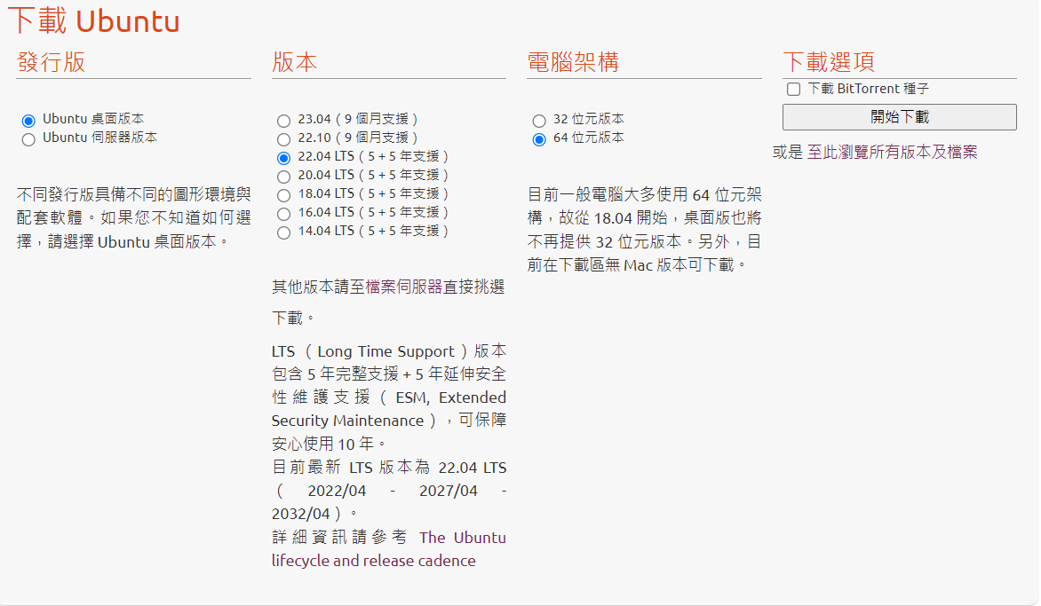
1.下載Ubuntu 作業系統(Linux)
*確定版本為22.04LTS

Slide 3
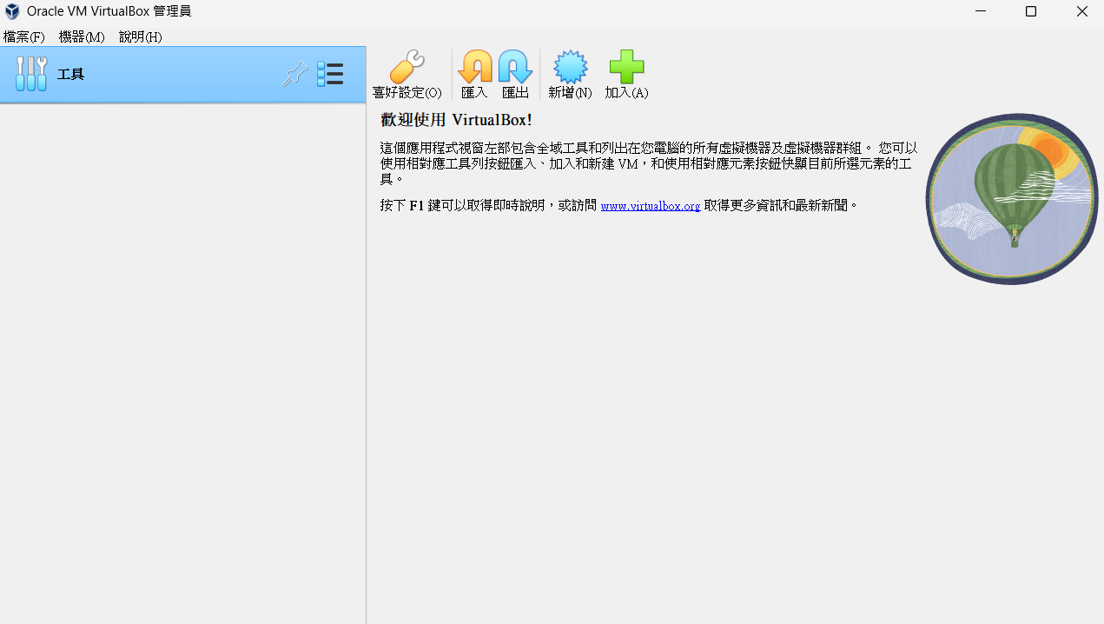
2.安裝完後點開Virtual Box新增虛擬機

Slide 4
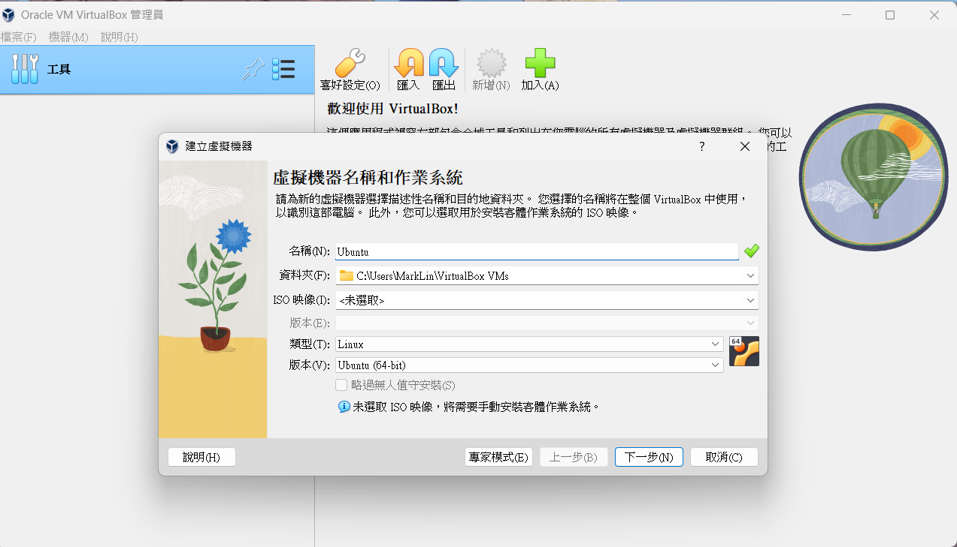
3.輸入玩虛擬機名稱以及確認存放位置後點選下一步

Slide 5
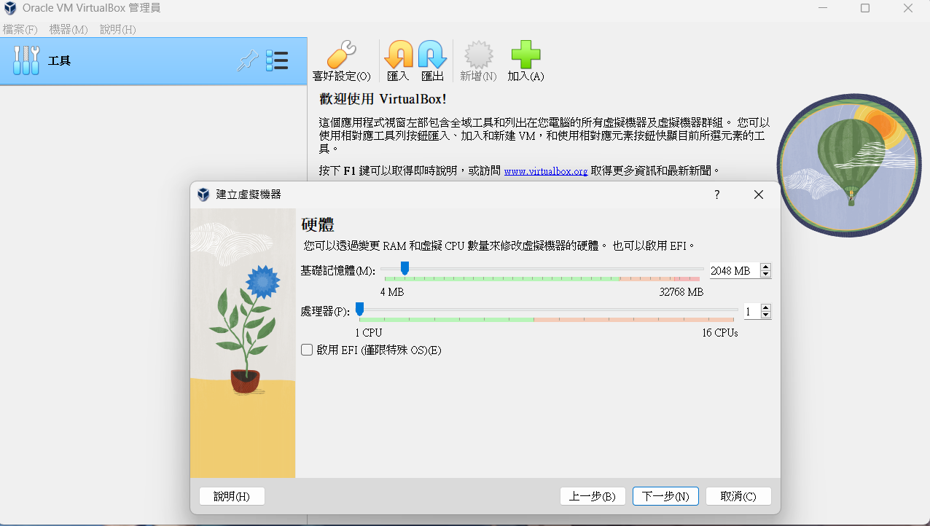
4.調整硬體相關設置後點選下一步
*建議記憶體整至2048MB

Slide 6
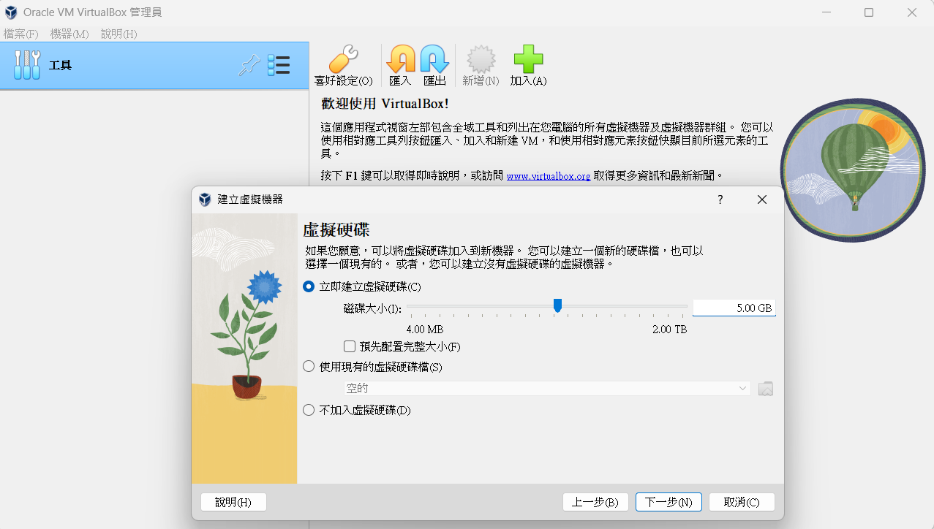
5.建立虛擬機硬碟空間大小後點選下一步

Slide 7
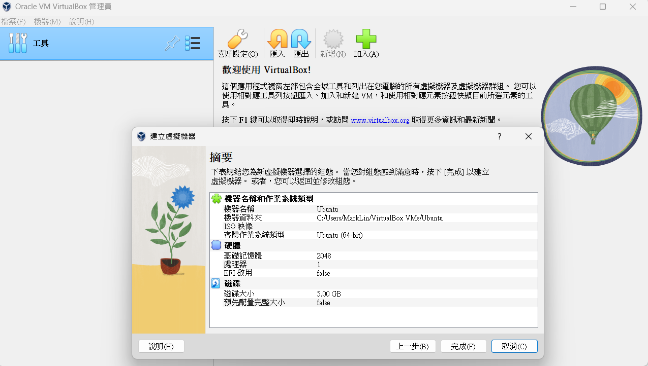
6.完成建立虛擬機

Slide 8
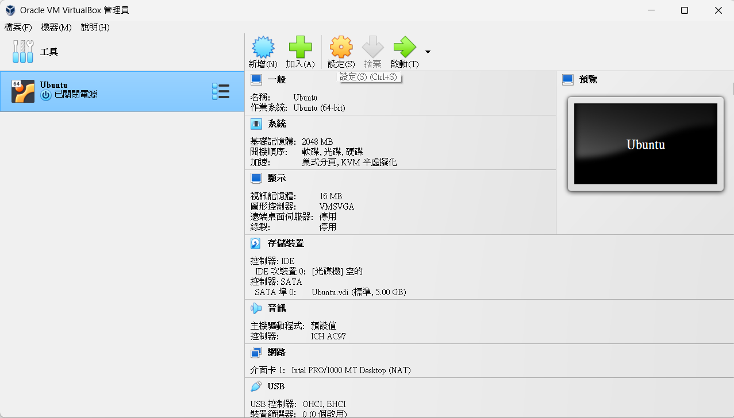
7.設定虛擬機

Slide 9
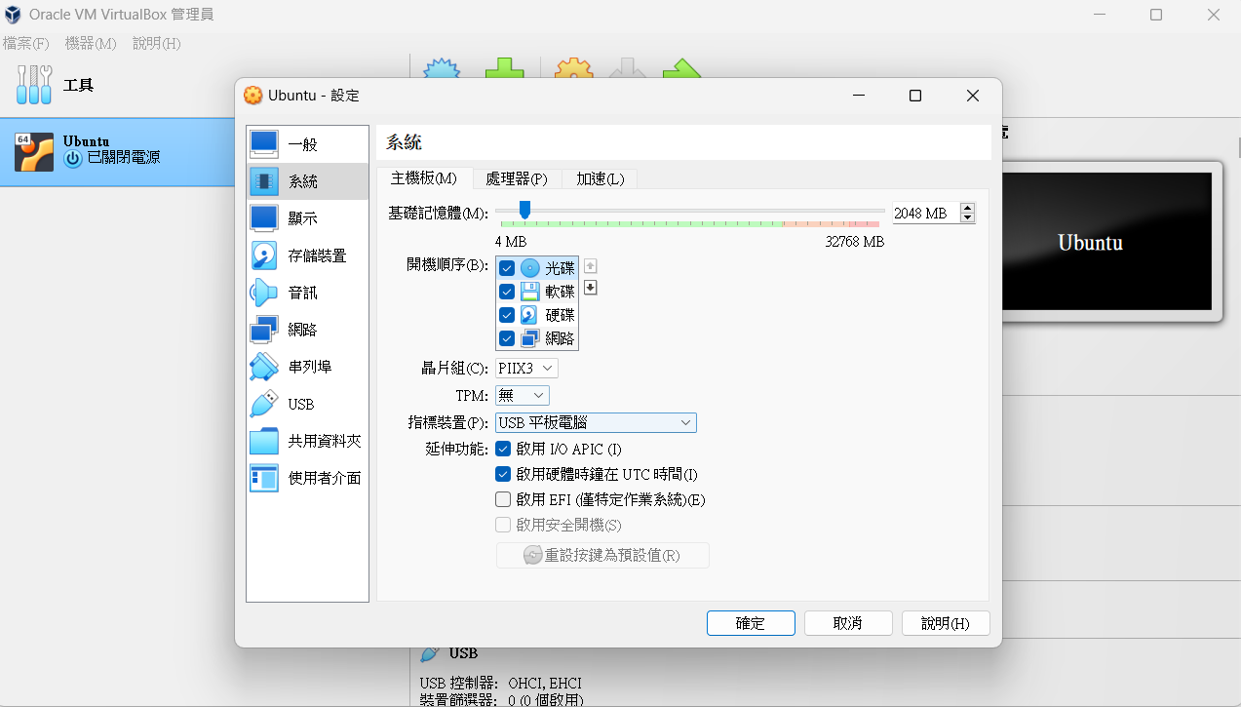
8.選擇系統設定並把光碟的開機順序條症最上層

Slide 10
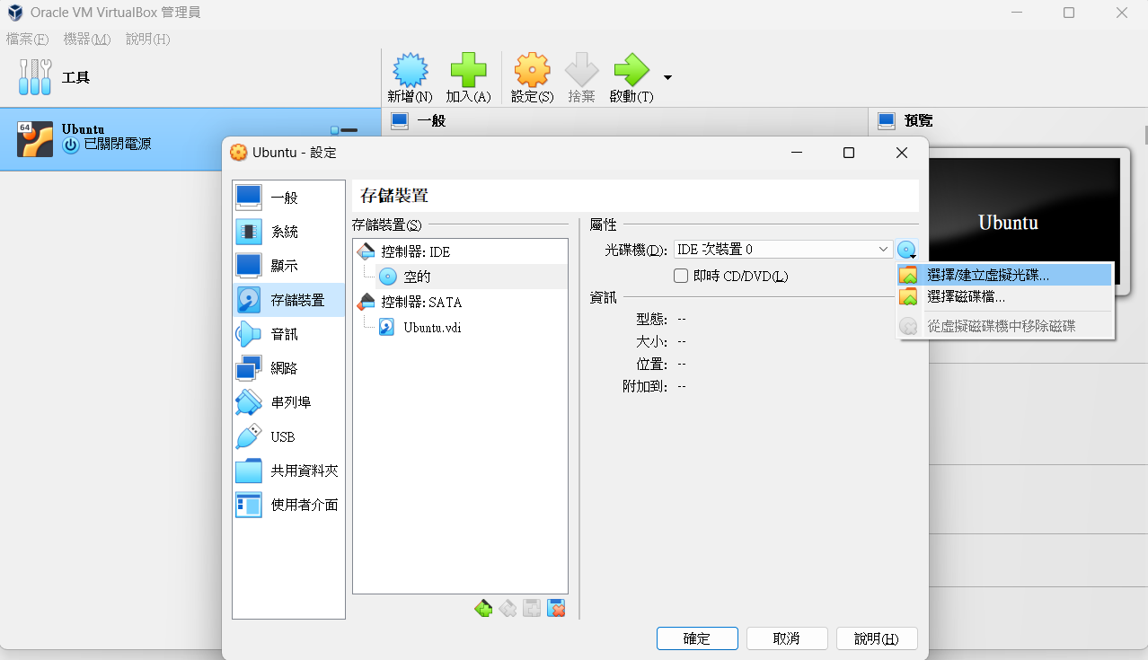
9.選擇存儲裝置後點選右側藍色光碟並選取建立虛擬光碟

Slide 11
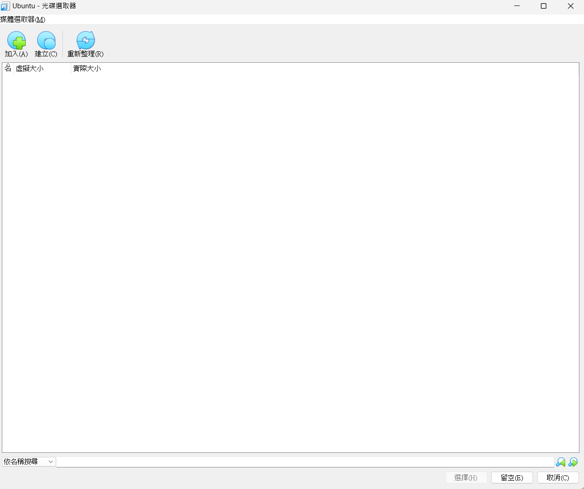
10.按下加入

Slide 12
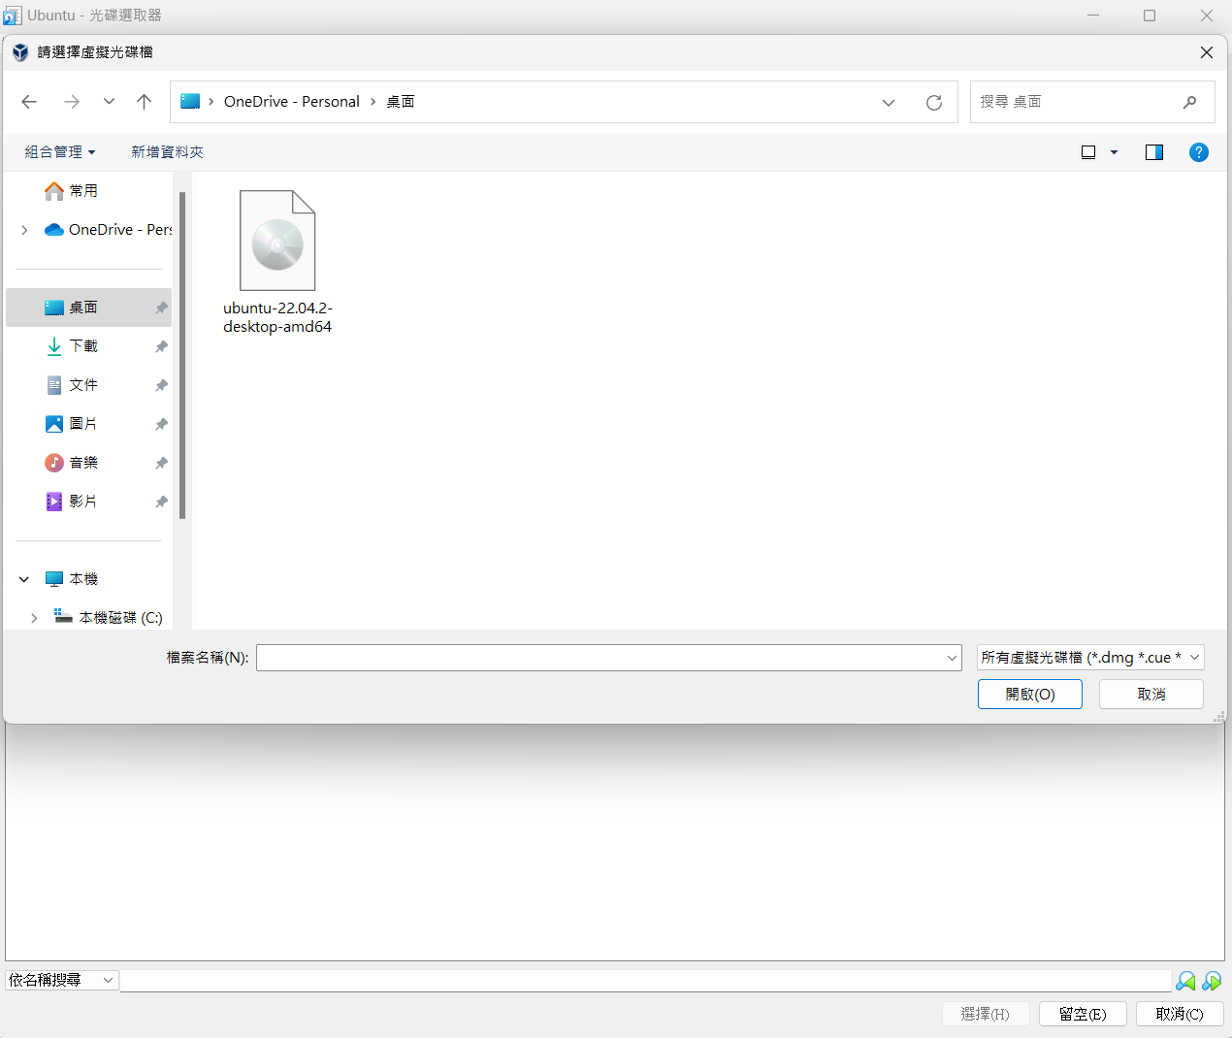
11.找到並選擇以下載的Ubuntu

Slide 13
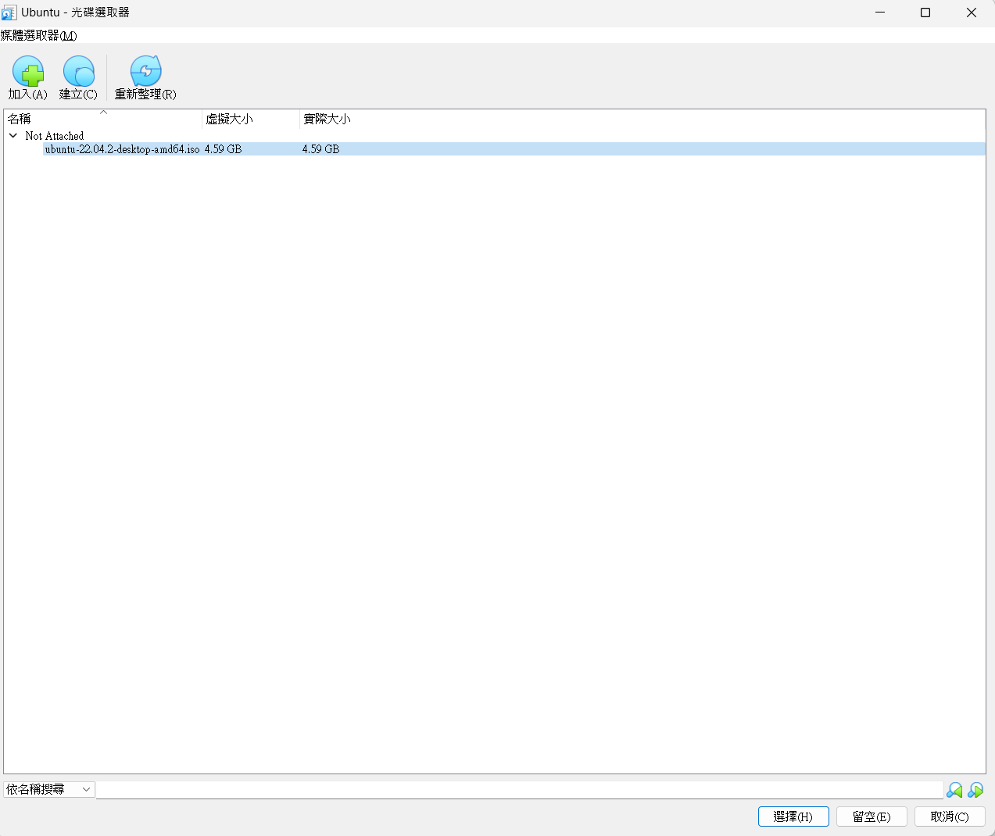
12.確認已加入後按下選擇

Slide 14
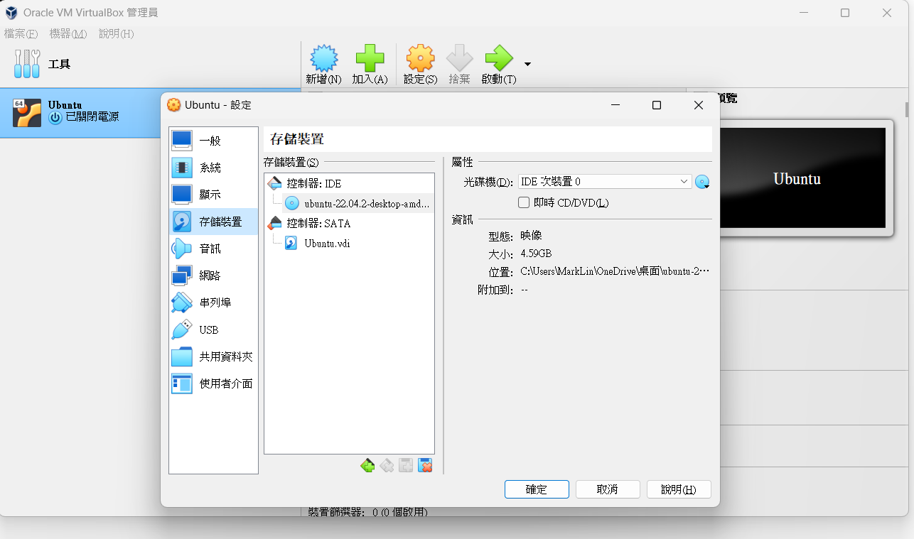
13.確認已帶入後按下確定

Slide 15
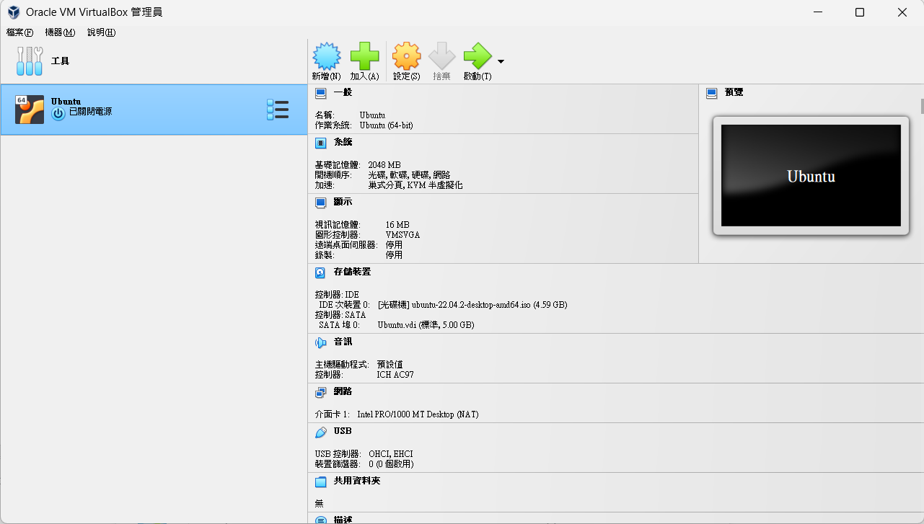
14.按下起動

Slide 16
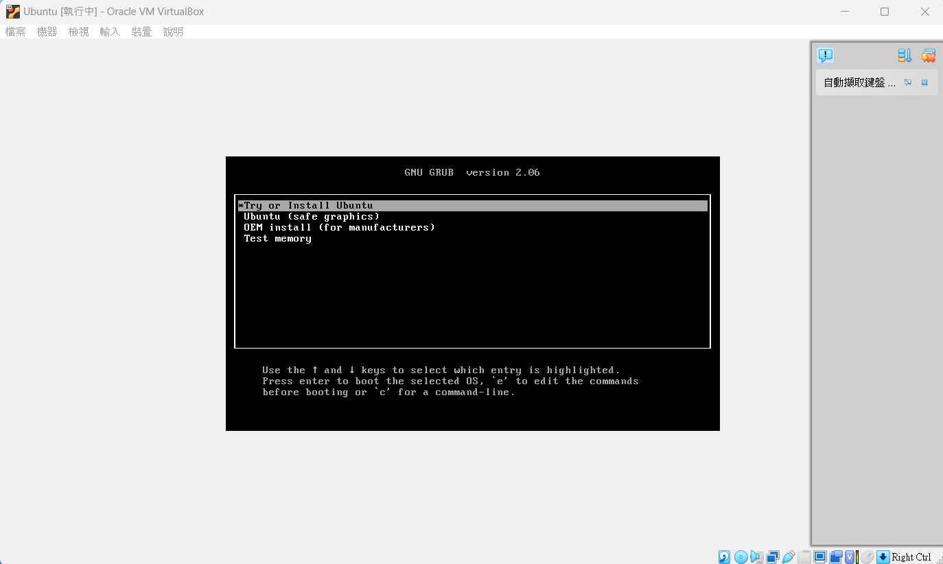
15.選擇第一欄

Slide 17
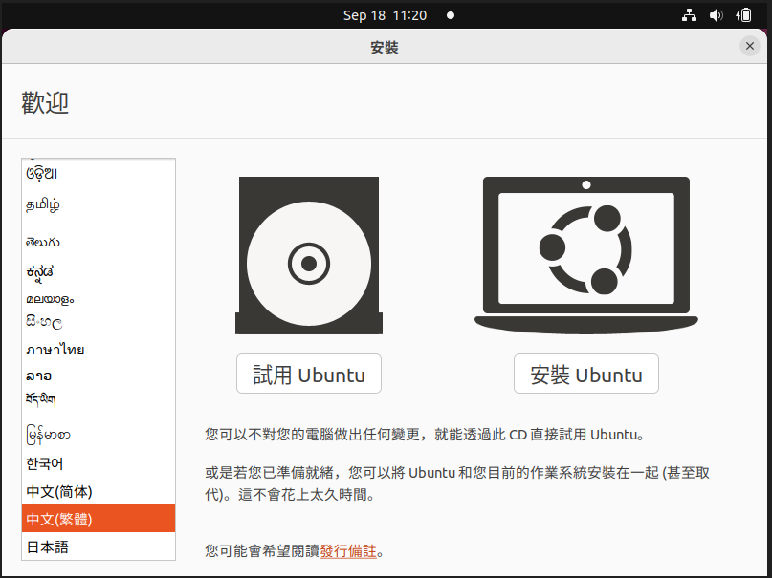
16.將語言設定調整至繁體中文後點選右邊安裝Ubuntu

Slide 18
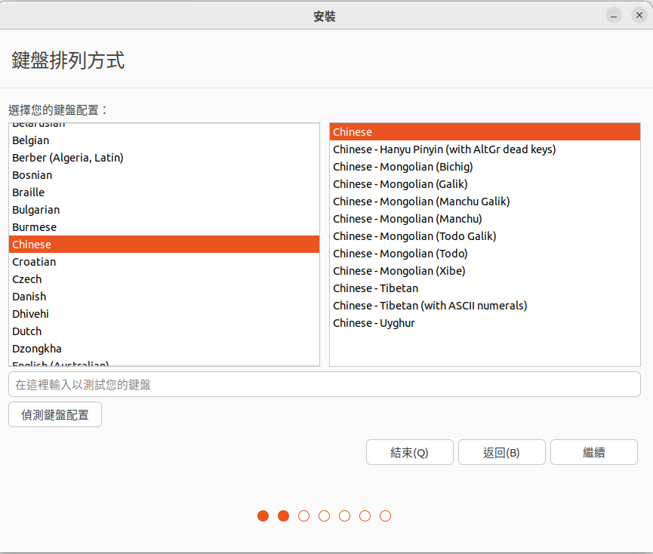
17調整鍵盤排列方式完成後按下繼續

Slide 19
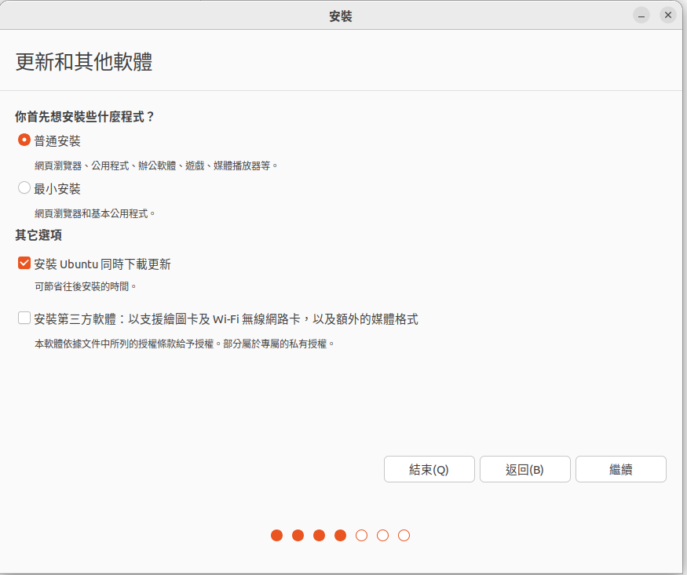
18.點選普通安裝即可確認後點選繼續

Slide 20
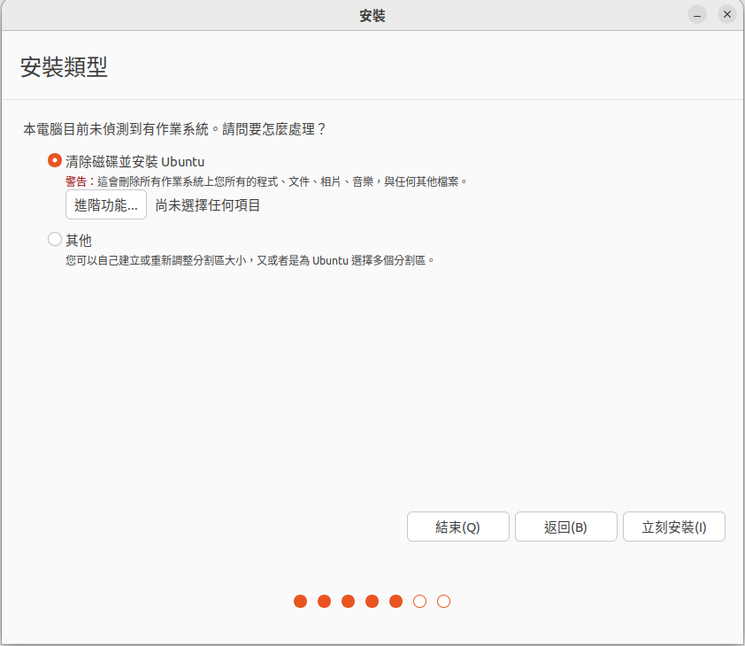
19.上面為預設後下方點選立刻安裝

Slide 21
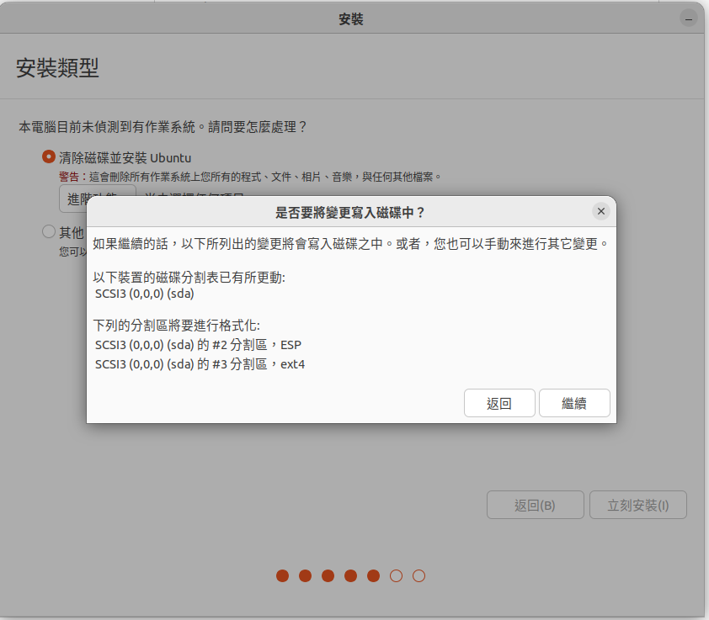
20.點選繼續

Slide 22
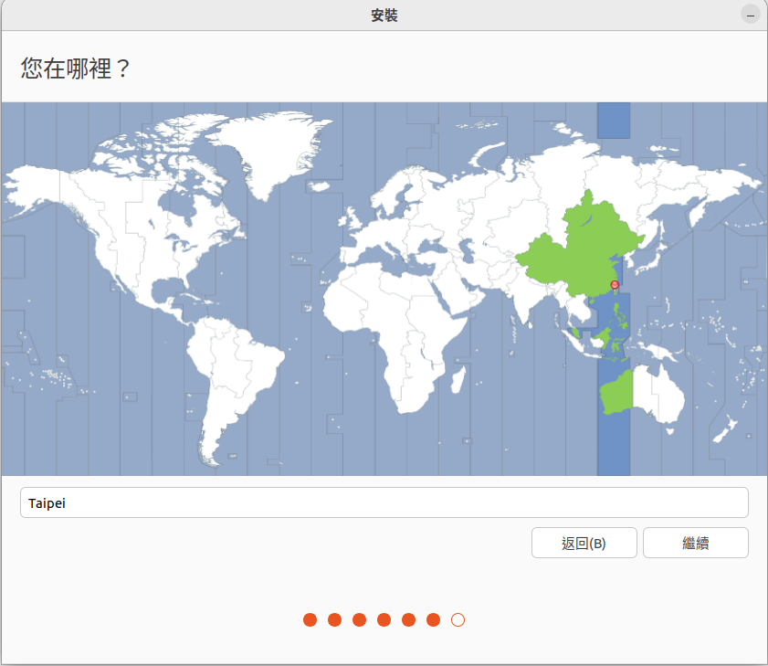
21.選擇使用者所在的地區(Taipei)

Slide 23
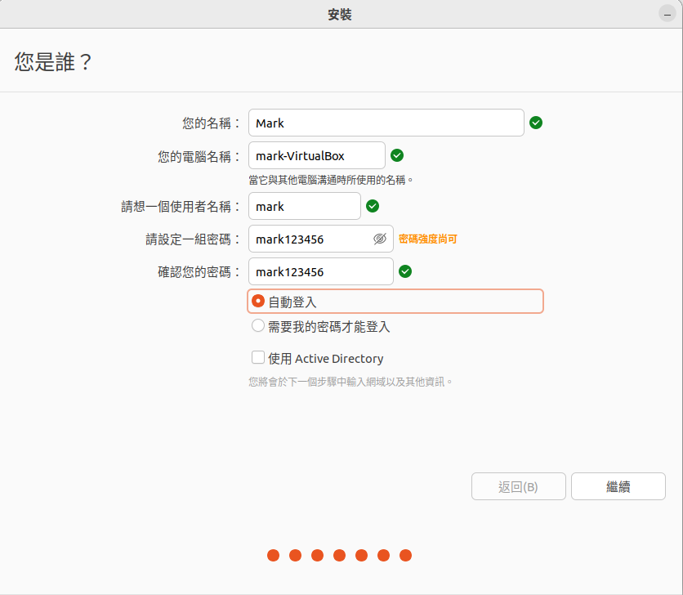
22.建立虛擬機的使用者相關資料完成後點選繼續

Slide 24
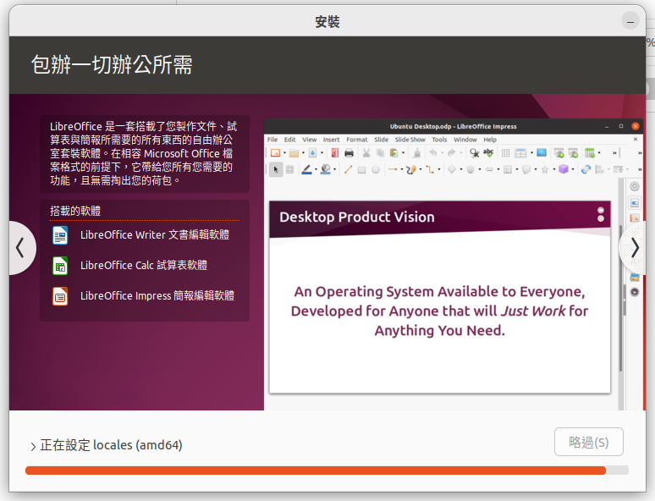
22.等待安裝

Slide 25
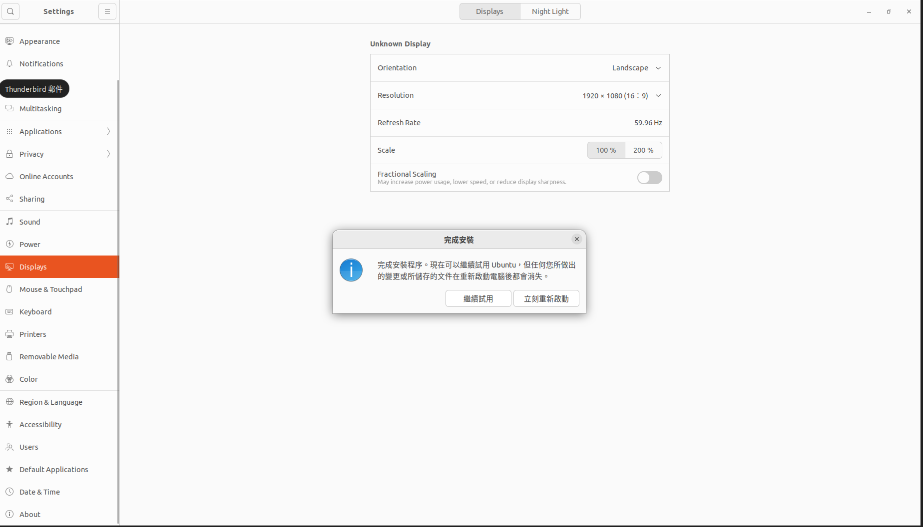
24.完成安裝

